Slide 1
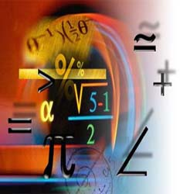
Применение ИКТ на уроках математики и физики
Из опыта работы учителя
математики и физики Евсеевой Н.Е.

Slide 2
Страшная это опасность - безделье за партой; безделье шесть часов ежедневно, безделье месяцы и годы. Это развращает, морально калечит человека, и ни школьная бригада, ни школьный участок, ни мастерская - ничто не может возместить того, что упущено в самой главной сфере, где человек должен быть тружеником, - в сфере мысли.
В.А. Сухомлинский

Slide 3
Использование информационных (компьютерных) технологий расширяет возможности учителя в выборе материалов и форм учебной деятельности, делает уроки яркими и увлекательными, информационно и эмоционально насыщенными.

Slide 4
МЫ ВОСПРИНИМАЕМ
10% из того, что мы ЧИТАЕМ
20% из того, что мы СЛЫШИМ
30% из того, что мы ВИДИМ
50% из того, что мы ВИДИМ и СЛЫШИМ
70% из того, что ОБСУЖДАЕМ с другими
80% из того, что мы ИСПЫТЫВАЕМ лично
95% из того, что мы ПРЕПОДАЕМ кому-то еще
Уильям Глассер

Slide 5
Презентации на уроках позволяют:
за ограниченное рамками урока время дать
больший по объёму материал;
показать геометрические преобразования
фигур;
показать построение и преобразование графиков;
позволяет оперативно проверить уровень
усвоения учащимися программного материала;
давать материал в обобщённом виде;
использовать богатый наглядный материал,
готовые графики, различные диаграммы,
таблицы, содержащие интересную информацию;
акцентировать внимание на главные моменты
цветом, анимацией текста;
включать в урок исторический материал;
включать в урок краеведческий материал.

Slide 6
Устная работа

Slide 7
А ну - ка, упрости!
c+8c+5
12x+12x-4x
10z-z-z
7m-m+3m
5x-2x-x
y+2y-7
15c-2c+c
13у+2+7у

Slide 8
Математический диктант

Slide 10
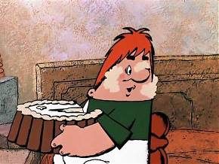
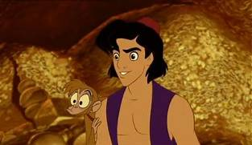
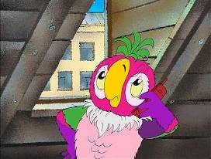
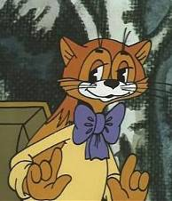
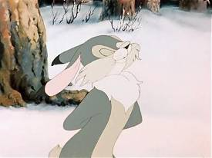
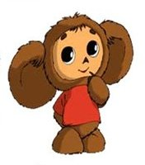

Slide 11
ФИЗКУЛЬТМИНУТКИ

